Slide 1


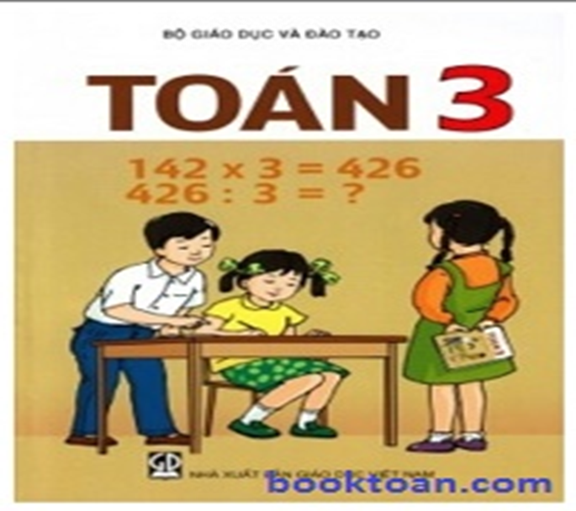
CHÀO MỪNG CÁC EM ĐẾN VỚI TIẾT TOÁN

Slide 2

Khởi động
1. Số lớn nhất có năm chữ số là:
A. 99 998
B. 99 999
C. 88 888

Slide 3
2. Biết 7042 : x = 7.
x = ?
A. 1004
B. 1005
C. 1006

Slide 4
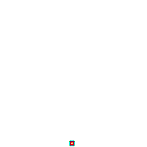
LUYỆN TẬP
(TRANG 165)

Slide 5
BÀI 1: Tính (theo mẫu):
- 28 chia 4 được 7, viết 7.
28 921
4
7 nhân 4 bằng 28; 28 trừ 28 bằng 0.
0
- Hạ 9; 9 chia 4 được 2, viết 2.
9
7
0
2
3
2
2 nhân 4 bằng 8; 9 trừ 8 bằng 1.
1
0
- Hạ 2; được 12; 12 chia 4 được 3, viết 3.
1
1
3 nhân 4 bằng 12; 12 trừ 12 bằng 0.
- Hạ 1 ; 1 chia 4 được 0, viết 0.
28 921 : 4 = 7230 (dư 1)
0 nhân 4 bằng 0 ; 1 trừ 0 bằng 1,dư 1.
* Lưu ý : Số dư luôn luôn nhỏ hơn số chia.

Slide 6
BÀI 1: Tính (theo mẫu)
12 760 2
18 752 3
25 704 5
07
16
00
0
6380
07
15
02
2
6250
07
20
04
4
5140

Slide 7
Bài 2: Đặt tính rồi tính:
a) 15 273 : 3
b) 18 842 : 4
c) 36 083 : 4
15 273 3
18 842 4
36 083 4
02
27
03
0
5091
28
04
02
2
4710
00
08
03
3
9020

Slide 8
BÀI 3: Một kho chứa 27 280 kg thóc gồm thóc nếp và thóc tẻ, số
thóc nếp bằng số thóc trong kho. Hỏi mỗi loại thóc có bao
nhiêu ki – lô – gam?
Tóm tắt:
Bài giải
Số ki-lô-gam thóc nếp có là:
27 280 kg
27 280 : 4 = 6820 (kg)
Số ki-lô-gam thóc tẻ có là :
? kg thóc nếp
? kg thóc tẻ
27 280 – 6820 = 20 460 (kg)
Đáp số : Thóc nếp: 6820kg .
Thóc tẻ: 20 460kg

Slide 9
BÀI 4: Tính nhẩm:
12 000 : 6 = ?
Nhẩm: 12 nghìn : 6 = 2 nghìn
Vậy 12 000 : 6 = 2000
S.

Slide 10



ĐỐ
BẠN

Slide 11





15 000 : 3 = ?
A. 5000
B. 4000
C. 6000
D. 50 000

Slide 12


24 000 : 4 = ?
A. 60 000
B. 6000
C. 4000
D. 8000

Slide 13
56 000 : 7 = ?
A. 8000
B. 9000
C. 7000
D. 5600

Slide 14
Dặn dò
- Làm Sách bài tập toán.
+ Bài: Luyện tập/trang 78.
+ Xem trước bài: Bài toán liên quan đén rút về đơn vị(tiếp theo) Sách giáo khoa trang 166.

Slide 15


